Slide 1

Stufenpflegschaftsabend 2, Jahrgangsstufe 2

Slide 2
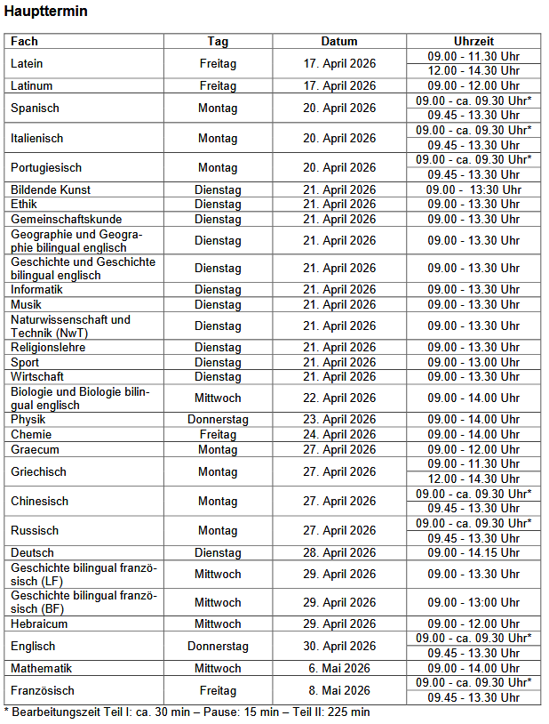
Abitur 2026: Schriftliches Abitur

Slide 3
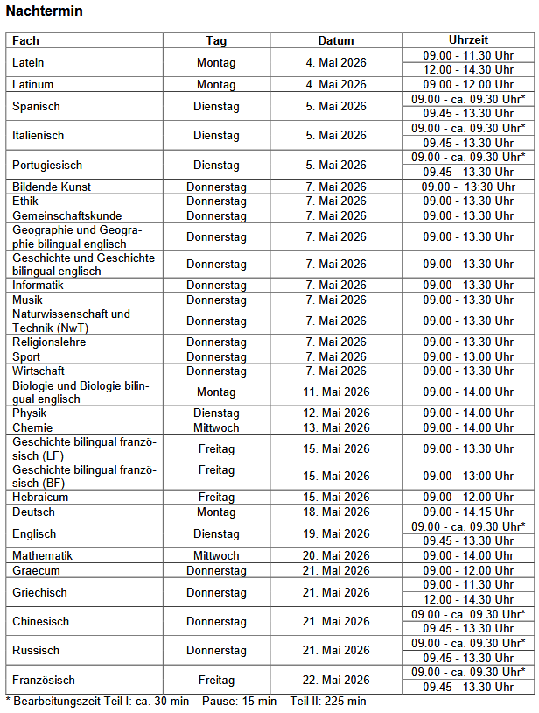
Abitur 2026: Schriftliches Abitur

Slide 4
Regelungen fürs Abitur 2026:
Bei 0 Punkten im schriftlichen Abitur → 3 Punkte in der zusätzlichen mündlichen Prüfung notwendig
Bei 0 Punkten im mündlichen Abitur → zusätzliche mündliche Prüfung → 2 Punkte notwendig
Wiederholungsmöglichkeiten:
Nichtzulassung zur mündlichen Prüfung nach 12.2 →
Wiederholung von 12.1 und 12.2

Slide 5
Mündliche Prüfung
- Dauer: 20 min.
- Vorbereitung: 20 min.
Gemäß § 26 Abs. 6 AGVO soll der Prüfling in der mündlichen Prüfung „das Prüfungsthema oder die Prüfungsaufgaben in zusammenhängender Rede darstellen und in einem anschließenden Prüfungsgespräch in größere fachliche und fachübergreifende Zusammenhänge einordnen.“
„Die Prüfung beginnt mit einem selbstständigen, ca. 10-minütigen Vortrag des Prüflings zur vorgelegten Aufgabe. Das anschließende Prüfungsgespräch soll sich neben unmittelbaren Rückfragen und/oder Erweiterungen des Umfelds der Aufgabe auf weitere Themen der Bildungs- und Lehrpläne beziehen.“
Schüler/-in muss die ersten 10 min. selbst bestreiten (entlang der vorgelegten Leitfragen)
Ist ihm/ihr dies nicht möglich, fließt es in die Bewertung ein
Aufgaben aus dem Bereich des schriftlichen Abiturs können nicht Gegenstand der mündlichen Prüfung sein

Slide 6
Wichtige Termine:
Fachpraktisches Abitur BK: 26.03.2026
Fachpraktisches Abitur Sport: 15.06.- 18.06.2026
Kommunikationsprüfung: 13.03.2026 (F/Por)
16.03.2026 (E)
Informationen zum schriftlichen Abitur („Vergatterung“) 13.04.2026
Woche vor Beginn der schriftl. Prüf. ist nicht unterrichtsfrei: Fr, 17.04.26 (Latein)
Wiederbeginn Unterricht für JS 2: Mo, 11.05.2026
Abschluss GFS: 22.05.2026
Eröffnung der Abiturergebnisse: 02.07.2026
Mündliches Abitur: 07.07 (nachm.).- 09.07.2026
Zeugnisübergabe: 09.07.2026

